Slide 1
ex-9. Excel での数式のグラフ
（Excel の使い方）
URL: https://www.kkaneko.jp/cc/excel/index.html
金子邦彦

Slide 2
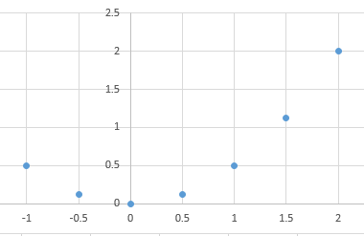
放物線のグラフの例
ものを投げると → 重力で落ちる （軌跡は放物線を描く）
放物線のグラフの例

Slide 3
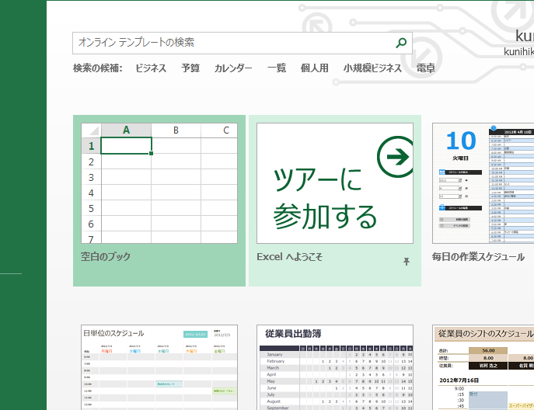
Excel演習
Excel を起動しなさい．起動したら「空白のブック」を選びなさい

Slide 4
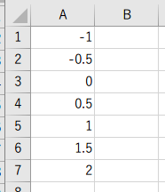
セル A1 から A7 に値 -1, -0.5, 0, 0.5, 1, 1.5, 2 を書きなさい

Slide 5
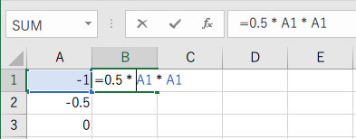
放物線の式
「=0.5 * A1 * A1」をセル B1 に書きなさい
B1に式「=0.5 * A1 * A1 」

Slide 6
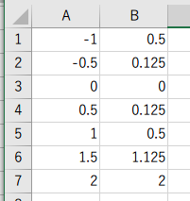
セル B1 の式を，
B2 から B7 に「コピー＆貼り付け」しなさい．
右クリックメニューが便利

Slide 7
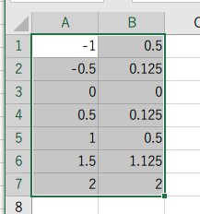
セル A1 から B7 までのエリア を，マウスでドラッグして（範囲選択），散布図を選ぶ
挿入タブ
ここに散布図を作るための
プルダウンメニューがある
マウスでドラッグ（範囲選択）

Slide 8
y = 0.5 x² の散布図が得られた

